Slide 1

MANUAL
DA DENGUE
A MELHOR PREVENÇÃO É A INFORMAÇÃO
Prefeitura do Município de São Paulo
Secretaria Municipal da Saúde

Slide 2
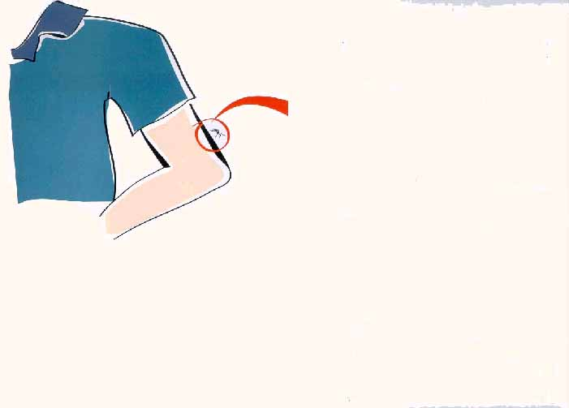
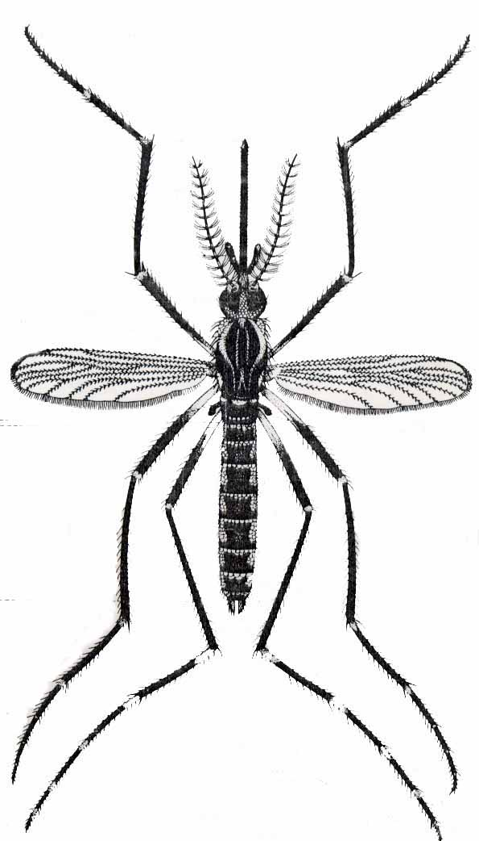
O QUE É?
A Dengue é uma doença transmitida pela
picada do mosquito Aedes aegypti.

Slide 3
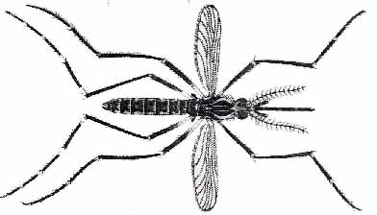
POR QUE O AEDES PICA
AS PESSOAS?
Quem pica as pessoas é a fêmea do Aedes.
Ela pica para sugar sangue, porque necessita
deste sangue para maturar seus ovos.
Para pôr os ovos, ela precisa de algum lugar
onde exista água limpa acumulada: lata, garrafa,
pneu, vaso, etc.
Estes lugares são os criadouros.
É por isso que temos que acabar com os
criadouros, para não deixar que os mosquitos
cresçam e transmitam a doença

Slide 4

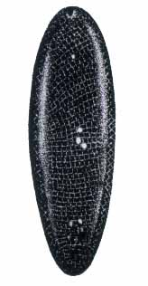
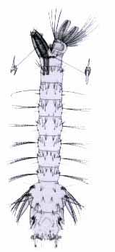

DO OVO AO MOSQUITO
1º
Ovo
2º
Larva
3º
Pupa
4º
Aedes aegypti
Adulto
Até se tornar adulto, o mosquito passa por etapas de
desenvolvimento.
Primeiro ele é ovo, depois larva, depois pupa e final-
mente torna-se um mosquito adulto.
O mosquito adulto vive até 45 dias. A fase do ovo até o
mosquito virar adulto é de apenas 10 dias.
Por isso é que precisamos agir rapidamente: para Impe-
dir que o mosquito vire adulto e passe a picar as pessoas.

Slide 5


OUTRAS CARACTERÍSTICAS
DO AEDES

Slide 6
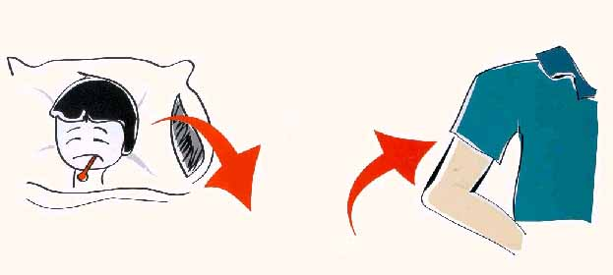
COMO SE TRANSMITE
A DENGUE?
A história começa com uma pessoa que está
com dengue. Quem está com dengue, está
com vírus da dengue no seu sangue.
Quando o mosquito pica esta pessoa para
sugar seu sangue, ele também fica
contaminado com o vírus da dengue.
Quando o mosquito que está com o vírus
pica outra pessoa que está sadia, ele deixa
o vírus na corrente sangüínea desta pessoa.
Daí, esta pessoa pode ficar doente.
Então, se outro mosquito picar esta última pessoa, começa tudo de novo; assim, a
doença vai se transmitindo rapidamente para muita gente.

Slide 7

SINTOMAS
Depois que a pessoa foi picada por um
mosquito que estava com o vírus, ela não fica
logo doente; existe um período de incubação
de 3 a 15dias. Só depois é que começa a sentir:
FALTA DE APETITE

Slide 8
UMA PESSOA PODE TER
DENGUE MAIS DE UMA VEZ?
SIM.
A dengue é uma infecção causada por vírus.
São 4 os sorotipos do vírus causador
da Dengue:
o DEN-1, o DEN-2, o DEN-3 e o DEN-4
Se uma pessoa tem a doença pelo tipo 1,
por exemplo, adquire imunidade para este
tipo, mas pode pegar a doença por outro sorotipo
do vírus. No caso de uma infecção por outro
tipo, o quadro clínico tende a ser mais grave,
podendo se caracterizar por sangramentos
Intensos (Dengue hemorrágica).

Slide 9
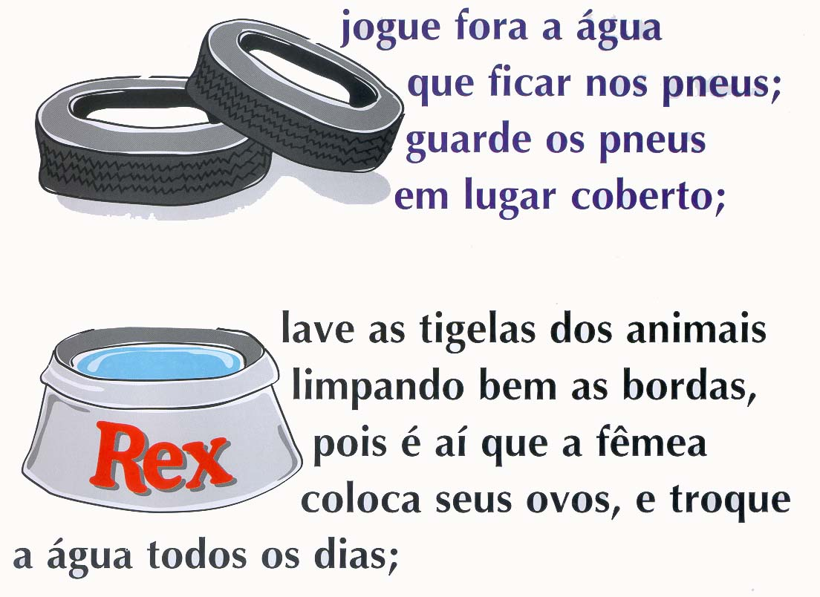
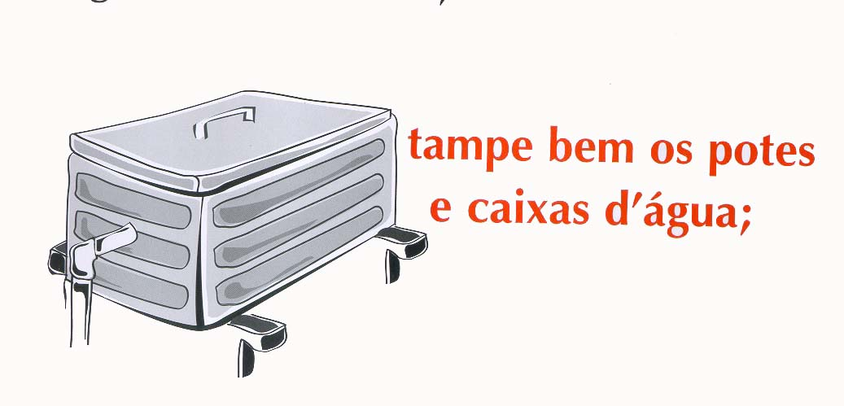
PARA AFASTAR A DOENÇA,
AS PESSOAS PODEM AJUDAR
AS AUTORIDADES DE SAÚDE:

Slide 10

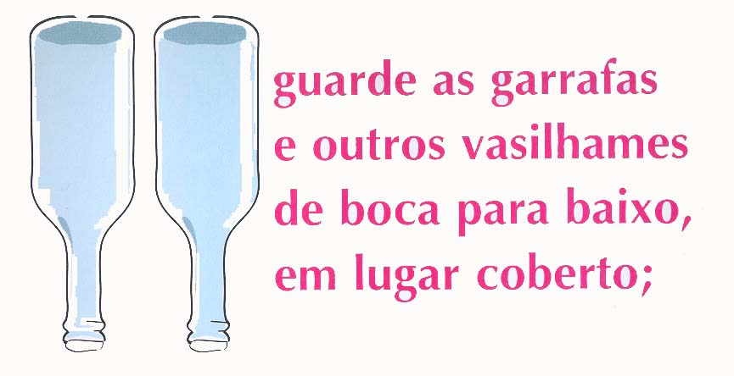


Slide 11
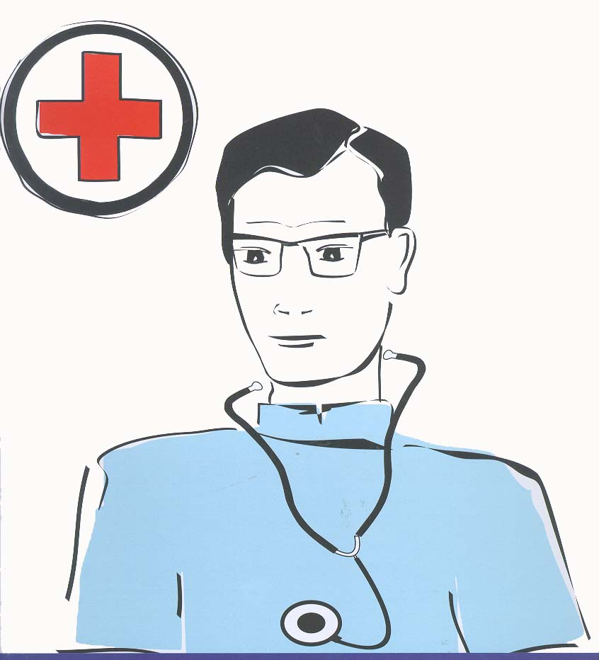
ATENÇÃO!!!
Se você tiver os sintomas da Dengue,
procure o Posto de Saúde,
Pronto-Socorro ou Hospital
mais próximo de sua casa.

Slide 12
Para obter informações sobre a doença, o mosquito e medidas de controle a serem adotadas,
DISQUE-DENGUE
0800 7720988

